Slide 1
Dictionnaire des données

Slide 2
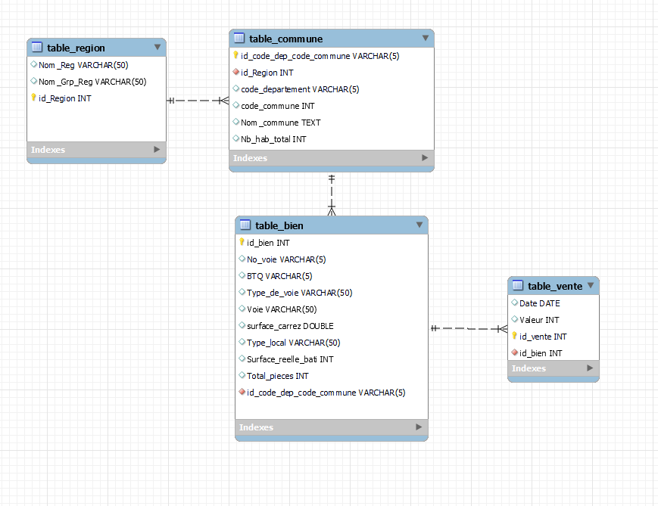
Schéma relationnel normalisé

